Slide 1
探索生命的意义与价值
—— 从虚无中寻找希望与力量
梅春雷
2026.1.11

Slide 2
前言
哲学就是哲学史，哲学史就是寻找确定性（本源、开端、本质、终极因、真理）和克服虚无主义的历史，寻找确定性与克服虚无主义是哲学的一体两面，哲学在怀疑、否定、批判过程探索前行，试图寻找到可以作为基础的法则（宇宙法则、社会法则、道德法则）以及安身立命的终极价值。
古代思想为什么没突出虚无主义的问题？因为传统生活、宗教、形而上学占主导地位。
大地：农耕社会依赖可靠的大地，稳定的社群关系、风俗习惯，神话史诗传统。古希腊共同参与的城邦生活，奥运会、酒神节、神庙祭祀、悲剧、公民大会、城邦职务等等。
血缘：亲情、宗族，祖先崇拜，集体生活；神话史诗，是与自然和谐相处的整体性的世界解释体系。
宗教生活：道、梵、佛性、上帝是终极真理；天道、天理、律法、良知奠定道德基础和社会价值秩序，是真善美的标准；通过修行、悟道、参天地化育到达瑜伽（与梵合一）、天人合一、得道成仙、成仁成圣成佛境界，成为最高目标。
形而上学：终极实在、第一因、目的因、本质、理念、存在、本体、真理，可以通过抽象思辨、对话、回忆等等追求智慧的方式逐步逼近。
是有来源、有根基、有依托、有目标、有意义的状态。与虚无、无根基、深渊（boundless）相对。思想文化、社会结构、生活形态，相对稳定可靠。

Slide 3
第一章 虚无主义批判谱系（思想批判）
虚无主义的基本定义
虚无主义（Nihilism）源于拉丁语"nihil"，意为"无"或"不存在"，是一种对人类存在的根本价值、意义或真理的极端怀疑或否定的哲学立场。
其核心特征是拒绝承认任何普遍、客观的意义、道德或真理的存在，常被描述为"一切皆无意义"的极端形态。
本体论宇宙论层面：否定意义与目的；
认识论层面：否定真理与知识；
道德伦理层面：否定善恶标准；
生存论层面：否定价值与努力；
否定三大法则：宇宙法则、社会法则、道德法则；
雅各比之前的虚无主义特征
怀疑论、相对论、不可知论、唯名论、赌注论、生存悲剧论；
主要人物：皮浪、普罗泰戈拉、高尔吉亚、William of Occan、帕斯卡、休谟。

Slide 4
第一章 虚无主义批判谱系（思想批判）
一、雅各比
斯宾诺莎决定论与自由观
斯宾诺莎否定自由意志，主张一切事件均由神（自然法则）的必然性决定。真正的自由在于通过理性认识必然性，达到“对神的理智的爱”（amor intellectualis Dei）。
其名言“自由人最少想到死”强调通过理性超越被动情感，实现心灵与自然的和谐。德性即遵循理性行动。
雅各比对斯宾诺莎的批判：因果链条的虚无化。
雅各比揭示，当一切都可以被还原为冰冷的因果链条时，真、善、美、爱这些观念都失去了其超越性的根基，沦为物理或心理机制的副产品。在决定论下，一切事件，包括人类的思想、情感和行为，都是自然法则的必然产物。如果一切都是被决定的，一切都是神的"样态"，那么个体的自主性、道德责任、乃至人格的独特性都只是幻觉。一个没有自由、没有真正选择、没有位格性上帝的世界，是一个没有终极意义和价值的世界。
康德的先验自我
《纯粹理性批判》概念间的综合关系
层级 | 核心概念 | 功能 | 限制
感性层 | 时空、经验直观 | 提供现象的直观材料 | 仅适用于现象界
知性层 | 范畴、判断力 | 综合直观形成知识 | 依赖感性材料、 不适用于物自体
理性层 | 理念、二律背反 | 追求无条件统一性 | 产生先验幻相、 需实践理性调和
中介机制 | 先验想象力 | 通过图型联结感性与知性 | 受时间条件制约
康德名言：
“知性为自然立法”、“理性为自我立法”、“物自体不可知”。
对康德哲学的虚无主义诊断
康德的启蒙哲学追求理性的纯化，"使理性不依赖于一切流传下来的东西以及与此相关的习惯和信念"，让理性独立于和先于一切经验、生活和语言。
虽然康德有意回避先验自我是不是一个"物自体"，但在认识论层面上，先验、普遍的"自我"显然是替代"上帝"的至高存在，观念论哲学将"自我"绝对化，用"自我"来充当上帝，将作为绝对无条件者的上帝和事物本身都虚无化了。
最终导致"理性依凭着知性，而知性依凭着想象力，而想象力依凭着感性，而感性复又依凭着作为先天直观能力的想象力，那么这样一种想象力最终又能依凭什么呢？显然只能依凭着虚无！"
康德的认知体系以“先天综合判断如何可能”为核心，通过感性提供材料、知性提供形式、理性提供导向，构建了人类知识的边界。先验想象力作为动态中介，确保了范畴对直观的有效应用，而现象与物自体的划分则维护了科学知识的确定性与道德自由的超越性。这一框架既批判了经验论与唯理论的片面性，也为现代哲学提供了“批判性思维”的范式。
费希特绝对自我
自我设定自我，自我设定非我，自我与非我的统一
对费希特哲学的批判
雅各比在《致费希特的信》（1799年）中首次提出“虚无主义”概念的原文及中文翻译：
行动哲学（Handlungsphilosophie）
费希特认为“自我”本质上是创造性的行动，而非静态实体。这一观点突破了康德对理论理性与实践理性的割裂，将认识与实践统一于主体的能动性中。
“亲爱的费希特，若我向您坦承，我将这种观念论斥为虚无主义，请您勿将此视为冒昧；我与您曾称为‘独断论虚无主义’的观点毫无区别……我本人将这种观念论斥为虚无主义；我必须承认，对我而言，最紧要之事莫过于根除这种虚无主义——它是一切哲学的毁灭者，将万物消解为纯粹思维形式。”
（摘自《雅各比文集》第三卷，莱比锡1816年版，第44页）
费希特的“绝对自我”哲学否定了独立于意识的客观实在，使外部世界沦为思维的附属品。
哲学后果：
雅各比认为，这种哲学体系必然导向“虚无”（Nihil），因为它否定了任何超越主观意识的真实存在，包括上帝、自然与他者。
笛卡尔“我思”→ 康德“先验自我”→ 费希特“绝对自我”→ 谢林“绝对同一”→ 黑格尔“绝对精神”

Slide 5
第一章 虚无主义批判谱系（思想批判）
二、尼采
一）雅各比及叔本华对尼采的影响：
雅各比揭示理性导致的虚无，叔本华指出意志的虚无本质，而尼采提出“上帝之死”后，需通过“超人”和“权力意志”重建价值。
二）尼采的虚无主义概念与内涵
孙周兴在 《未来哲学序曲：尼采与后形而上学》一书中引用了尼采的这句话：
“如其所是地存在的世界，他断定它不应当存在；对于如其应当是地存在的世界，他断定它并不实存。”
尼采通过这句话否定了两个世界：
“如其所是地存在的世界”：指传统哲学（如柏拉图主义）构造的“理念世界”或“本质世界”，尼采认为这类世界“不应当存在”。
“如其应当是地存在的世界”：指基督教神学虚构的“理想世界”或道德秩序，尼采断言其“并不实存”。
哲学背景:
这句话揭示了尼采对形而上学“先验-超验”双重结构的否定：
存在学否定（前半句）：批判哲学将“真实世界”抽象为永恒不变的“存在”，脱离生命体验。
神学否定（后半句）：揭露宗教的“彼岸世界”是虚构，用以贬抑现实生命。
——柏拉图主义以来的形而上学传统，特别是将“超感性世界”（如理念、上帝、绝对精神）视为真实，而把现实感官世界看作虚假。
——基督教也是一种民众的柏拉图主义，它承诺来世意义，否定现世生命的价值。
西方文明逐渐将真实与意义寄托在不可见、超验的领域，而当这些信仰崩溃（如科学革命、宗教式微），便导致虚无主义。

Slide 6
第一章 虚无主义批判谱系（思想批判）
尼采的虚无主义并非消极否定，而是通过“重估一切价值”为生命权力意志的创造开辟道路。
尼采的虚无主义是指：最高价值的贬黜，“上帝死了”。
人们不再相信传统上赋予生命意义的价值基础，比如上帝、道德、真理、目的论等。
消极的虚无主义：
当人们发现传统价值不再可信，便陷入绝望、冷漠、否定一切，认为“一切都无所谓”、“生活没有意义”。这是典型的虚无主义心态。
积极的虚无主义：
意识到旧价值的崩溃，但试图主动超越它，创造新价值。这是尼采所希望并引导的形式。
上帝已死----价值真空---虚无主义危机。
尼采的解决方案：超越虚无主义
重估一切价值，酒神精神、权力意志、超人、永恒轮回，肯定生命；身体是唯一的尺度。鼓励人类自我创造价值，直面虚无，肯定生命本身。
当代研究强调虚无主义的双重性：它既是对意义系统的消解，也包含重建价值体系的可能性。虚无主义既是危机也是契机，是"重估一切价值"的起点。

Slide 7
第一章 虚无主义批判谱系（思想批判）
三、俄国文学中的虚无主义
虚无主义的文学代表作品与思想内核
屠格涅夫《父与子》（1862年）
核心人物：
巴扎罗夫作为“虚无主义者”的典型，否定贵族礼仪、艺术哲学等传统价值，宣称“我只相信具体的科学”，“惟有感官可及之物方为实在，其余皆虚无。”体现科学实证主义对传统价值的否定。
社会影响：该小说使“虚无主义”一词在俄国广泛传播，并成为政治运动的标签。
陀思妥耶夫斯基《群魔》（1872年）
极端虚无主义：通过基里洛夫的自杀论辩，揭示虚无主义者将自由意志推向极端后的毁灭性。
宗教批判：小说中的角色试图以无神论颠覆基督教道德，最终陷入疯狂，暗示虚无主义与精神危机的关联。
陀思妥耶夫斯基 《卡拉马佐夫兄弟》（1880年）
宗教大法官寓言：通过伊凡的质疑（“若上帝存在，为何容许苦难？”），探讨信仰崩塌后的伦理真空。
双重性：阿廖沙与伊凡的对抗象征超验价值捍卫者与虚无主义者的冲突，反映陀氏对“理性王国”边缘的探索。
1.“若上帝存在，为何容许苦难？”
2.“如上帝不存在，那么一切皆许可？”如无上帝，道德将失去绝对性，人可以为所欲为，导向社会崩溃。
3.“无人对苦难负责，这让我不能心安。”质疑上帝的公义，认为无辜者的苦难无法用终极和谐来辩护。
4.“即使没有上帝，也有必要造出一位上帝。”
伊凡既无法接受有上帝世界中的苦难，有恐惧无上帝导致的道德真空。陀思妥耶夫斯基通过这一设定，揭示了理性与信仰的深刻冲突，并暗示人类需要在爱与责任中寻找出路。

Slide 8
第一章 虚无主义批判谱系（思想批判）
四、马克斯.韦伯
马克斯.韦伯：祛魅的世界，诸神之争
“我们这个时代，因世界失去了神圣的根基，人们不再能依靠一个统一的宇宙秩序来安排生活。取而代之的是各种不可通约的诸神在争夺人心”。
——韦伯，《学术作为一种志业》
工具理性是指：以最有效、最经济、最划算的方式达成某个目标，而不考虑目标本身的价值或意义。
在这种逻辑下：
一切都被量化：时间、效率、GDP、KPI、回报率......
人被要求“理性地”服从系统，追求效益最大化，而不是追问“我为什么要这样生活？”、“这样做有意义吗？”
形式上个体有更多选择，但实际上被系统逻辑牢牢束缚。
文化平庸化：审美与道德判断趋于相对主义或消费主义，深度价值在社会层面难以维系。
资本主义工业生产及市场经济：
人被视作“劳动力”“消费者”“生产单元”；
时间被换算成金钱，生命被衡量为效率；
个体的价值，不再取决去其作为人的尊严、自由与内在价值，而是其能创造多少经济价值、消费力、产出水平。人被量化为各类经济指标；
人被工具化，人不再是目的，而是被系统、资本、效率所驱使的利用的手段。
最终，人被困在韦伯所说的“铁笼”（Iron Cage）中 —— 一个由理性、科层制、市场逻辑主宰，但缺少意义与自由的牢笼。
工具理性成为主导逻辑，人被嵌入无法逃脱的系统规则之中。
概念关系：理性 - 工具理性扩张，价值理性边缘化 - 世界祛魅 - 理性牢笼。

Slide 9

第一章 虚无主义批判谱系（思想批判）

Slide 10
第一章 虚无主义批判谱系（思想批判）
五、海德格尔
胡塞尔现象学还原“回到事情本身”
海德格尔“回到事实本身”，追问存在者的存在状态；
海德格尔的存在论转向
海德格尔：存在的遗忘；
自柏拉图以来的西方哲学传统逐渐遗忘了“存在”本身，他认为虚无主义是“存在的遗忘”，即人类遗忘了“存在”的本真意义，只关注“存在者”（上帝、理性、主体、物质、实体等等），导致存在本身被遮蔽、意义被抽空。
海德格尔将西方哲学史看作是一部虚无主义逐步展开的历史，从柏拉图理念轮，到基督教神学，载到笛卡尔的主体性哲学、启蒙运动理性，直至尼采的上帝已死都是存在被技术化、工具化、对象化的过程。主张通过诗意地栖居、思的任务与返回开端，重新唤醒人对存在的本真体验。试图通过重新思考“存在”本身来克服虚无主义。
传统形而上学遗忘存在；
集置、座驾，Gestell，技术绑架，计算思维；
语言的遮蔽；
命题真理、判断、推理。
* 存在真理Aletheia的四个层次，揭示、去蔽，存在的显现，事实本身；
澄明之境；
照面世界的意义显现，einai;
感官直接感知方面的真实性，动物及人类都有；
判断，命题；
*“追问存在者的存在，就是追问存在者的存在状态”，“存在状态作为存在”。
本真状态与沉沦状态；
存在真理与命题真理；
上手状态与在手状态；
前意识状态与意向性；
存在的领会与语言判断；
* 关于“语言”：
“语言是存在的家”，“语言破碎处无物存在”；
语言的揭蔽与遮蔽的双重性；
诗与思的任务；
出路：诗意“诗意地栖居”、“思的任务”与“返回开端”，重新唤醒人对存在的本真体验。

Slide 11
第一章 虚无主义批判谱系（思想批判）
六、19-20世纪的相关哲学思想
卡尔·马克思：资本逻辑将一切价值还原为交换价值，商品拜物教，导致人的全面异化；资本主义就是现代性就是虚无主义
尼采：“上帝死了”，最高价值的贬黜。虚无主义首次作为哲学的核心概念出现
马克思·韦伯：工具理性扩张，世界祛魅，诸神之争
马克思·舍勒：价值秩序颠倒
海德格尔：存在的遗忘
萨特：自由就是虚无
梅洛.庞蒂：身体的遗忘
列维纳斯：同一性暴力，他者的排斥
福柯：“人死了”
鲍德里亚：虚拟世界比真实世界更真实
查尔斯·泰勒：意义真空
哈贝马斯：对普遍价值的否定
齐泽克：意识形态的裂隙，宏大叙事背后的空洞

Slide 12
第一章 虚无主义批判谱系（思想批判）
七、虚无主义思想根源总结
- 宇宙的冷漠：事实与价值（是与应当）二分，主客对立，自然法则冷酷无情；自然科学无法回答应然问题；
- 家园与根基的丧失：
形而上学基础、基督教上帝被否定，认识-伦理失去绝对基础、第一因，确定性丧失，导致认识论的相对主义；社会高度流动性、个体原子化，个体失去稳定社会关系，处于飘零状态；人际疏离，自我中心、排他；
- 价值论：最高价值的贬黜，价值秩序被颠倒，意义真空，工具理性张扬、价值理性边缘化，否定普遍价值；
- 存在论的遗忘：存在的遗忘，身体的遗忘，真实世界的遗忘，与真实世界、社会失去直接联系；
- 文化异化：语言符号暴力，数据及信息垄断，意识形态控制，权力话语规训，宏大叙事，同一性暴力(对他者及差异的排斥）；
- 自我异化及解构：符号、消费、欲望、话语、权力, 沉沦、末人状态；人际疏离、自我中心、原子个人主义；
- 存在的焦虑：
没有稳定的立足之地，没有依靠，风雨飘摇如浮萍；竞争压力、生存压力、不由自主、无能为力、自我奋斗神话幻灭、缺乏价值与意义等。
与悲观主义不同，悲观主义虽然认为事情超不利方向发展，但世界依然有意义和价值。而虚无主义是对世界本质的一种判断和信念。

Slide 13
第二章 虚无主义的类型及表现
当代哲学将虚无主义划分为五个基本类型：
1. 认识论虚无主义
质疑人类获取"客观知识"的可能性，认为一切认知（包括科学、逻辑、理性）都是主观建构或语言游戏，没有"绝对真理"。这种观点认为真理是相对于特定个体或群体而存在的，典型代表是尼采的思想。
2. 道德虚无主义
认为不存在客观的道德价值或善恶标准。道德规范并非源于某种绝对真理或神圣法则，而是由文化、习俗、权力或个体偏好任意建构的。这种虚无主义又可分为超道德主义、道德主观主义和唯我论三种形式。
3. 存在论虚无主义
聚焦"人生意义的缺失"，认为宇宙本身无目的、无意图，人类的存在是偶然的"荒诞"。这种观点强调，若传统宗教、家庭、社会赋予的"意义"被证伪，个体可能陷入"无意义感"。代表人物有叔本华、托尔斯泰和加缪。
4. 宇宙论虚无主义
断言宇宙是无意义的，在绝对意义上否定任何可理解或可知的结构，或在相对意义上否认人所渴求的价值意义与存在意义。代表人物包括叔本华、尼采和罗素。
5. 政治和历史虚无主义
特指对社会历史或政治价值的否定，如否定某一国家/民族的历史叙事，或认为所有政治制度本质上无优劣，仅为权力博弈的工具。这种虚无主义常被用于意识形态批判。

Slide 14
第二章 虚无主义的类型及表现
当代虚无主义的主要表现：
1.价值相对主义与道德冷漠的蔓延
一切都可以被质疑、嘲讽或相对化，人们陷入“什么都行、什么都不信、什么都不在乎”的消极状态，对公共事务、环境危机、社会正义缺乏参与感和责任感。在资本逻辑主导下，社会关系被异化为利益交换的工具，个体失去了归属感与安全感。
2.极端的怀疑主义，从怀疑一切到否定一切
虚无主义可能滑向激进的否定：否定道德、否定社会、否定未来、甚至否定生命本身。这可能为阴谋论、虚无主义政治、网络暴力、民粹主义、反智倾向、极端行为提供心理土壤。对社会无差别伤害、报复社会等现象屡屡发生，加剧社会分裂与思想混乱。
3.技术与资本的合谋，人的全面异化
当技术、算法与资本紧密结合，人的价值被进一步简化为数据、流量、消费力与生产力。消费主义成为虚无主义的温床。在资本逻辑的驱动下，消费不再是为了满足真实需求，而是为了填补精神空虚。资本通过制造虚假需求，诱导人们在消费中实现自我满足与社会认同。
4.政治与文化虚无，对宏大叙事与理想主义消解
对国家、民族、进步等宏大叙事持批判或嘲讽态度，倾向于只相信个体感受、微观体验，认为一切崇高理想都可能是意识形态操控的结果。社会共识难以形成，公共讨论趋于碎片化，政治冷漠与公民参与度下降。艺术作品、文学、音乐等文化产品被简化为娱乐消费品，消解了文化原本所具有的批判性与创造性价值。
5.历史虚无主义，对历史连续性与意义的解构
质疑历史客观性，认为历史是由胜利者书写的，或者只是不同叙事之间的竞争，不存在统一的、客观的历史真相。部分还表现为对民族传统、英雄人物、重大历史事件的否定或戏谑化。削弱民族认同与文化自信，使社会失去从历史中汲取经验与智慧的能力。

Slide 15
第二章 虚无主义的类型及表现
6.当代犬儒主义，看透一切的讽刺与冷漠
对公共事务、道德说教、官方话语、社会正义等持讽刺挖苦、不信任的姿态，情感上表现为冷漠、疏离、缺乏信任，常以讽刺消解严肃。愤世嫉俗，不相信改变的可能。充满消极避世情绪，实质上是对公共价值与理想的虚无化。
7.功利主义与有用崇拜
社会普遍存在“唯金钱论”“唯成功论”等功利导向，评判人的价值以其社会地位高低、财富多少、职业光鲜程度为标准。当成功成为唯一标准，而“意义”“幸福”“内在价值”被边缘化时，容易导致人的工具化与精神贫瘠。
8.文化工业与娱乐至死
当前文化生产往往以流量、娱乐、消费为导向，深度思考、严肃艺术与精神探索被边缘化。个体沉浸于短视频、快餐文化、虚拟社交中，虽然看似充实，实则更加孤独、焦虑与空虚。娱乐至死的文化倾向不仅消解了文化的批判性与创造性价值，还导致人们的精神世界日益贫瘠。
9.关系破裂，个体原子化与人际疏离
自由竞争导致社会成为内卷的拼搏战场，而非合作的舞台。社会高度个体化与都市化，进一步助长虚无情绪。人际在失去稳定联结的同时，也失去道德积分与舆论口碑，使内在道德良知弱化，全凭外在市场机制、法律制约，而在法律失去监管或无效时，将造成社会信任危机，增加人际交往、市场交易的信任成本。
10.生命意义虚无，心理危机与存在性抑郁加剧
缺乏明确的人生意义，社会普遍存在一种“成就焦虑、意义缺失、自我怀疑”的群体心理现象，如躺平、摆烂、佛系等心态。在资本逻辑的支配下，将人际关系视为可计算、可优化的资本变量，不仅破坏了社会关系的丰富性与多样性，还导致了人类情感的冷漠与疏离。

Slide 16
第三章 虚无主义的社会根源（社会批判）
一、工业革命与资本主义带来的社会结构变化以及人的异化：
工业革命与资本主义促进了个体自由与独立，但也带来了强烈的孤独感、竞争压力与不确定性；
传统共同体（如家庭、教会、村庄）被打破，个人被抛入一个高度竞争、流动性强、以市场成功为标准的社会中。
当个体被要求“自我实现”“自我创造意义”，但却缺乏稳固的社群与文化支持时，很容易陷入存在性焦虑与价值虚无。
劳动异化，在资本主义工业生产条件下，劳动者与自己的劳动产品、劳动过程、自然界以及他人之间的关系变得疏远与对立；人不再是目的本身，而是沦为生产过程的一个环节、资本增值的工具；“工人生产的财富越多，他自己越贫困”。
资本逻辑将一切价值还原为交换价值，导致"价值虚无主义实是现代性即资本主义自身同一并取代世界历史的必然产物"。在资本主义社会中，人不仅对上帝、对自己是陌生人，而且对提供物质必需品的庞大社会机构也是陌生人，最终导致人同自己的自我的异化。

Slide 17
第三章 虚无主义的社会根源（社会批判）
二、政治结构（西方代议制民主）：
现代政治制度中的科层化、官僚化趋势，使政治生活日益非人格化。个体在庞大的国家机器面前感到渺小和无助，这种"被夷为平地"的存在方式，使人们认为公共生活从根本上是不真实和腐败的。
后果：
民主质量下降，从人民统治变成精英统治，民主容易沦为“选主”，政治可能被少数精英、游说集团、资本力量所操控，民主变成形式，而非实质。
民粹主义兴起，当普通公民感到被排除在政治之外、自身利益被忽视，他们可能转向极端化、情绪化的政治表达，支持民粹主义领袖或运动。民粹主义往往承诺“让人民重新掌权”，但实际上可能带来反理性、反多元、发制度的倾向。
社会分裂与公共信任瓦解，政治疏离导致社会不同群体之间缺乏沟通与共识，社会共识难以形成，政治对立加剧；当公民不再相信民主制度，他们可能退出公共生活，导致社会资本的流失，共同体瓦解。
治理危机与合法性危机，如果公民不再参与、不再监管，政府的政策可能偏离公共利益，而仅仅服务少数人；长期以往，政府的合法性会受到侵蚀，人们不再认为政治制度是“我们的”，而是“他们的”。
现代社会代议制民主然公民授权给代表，而不是自己直接参与决策，久而久之，授权变成依赖，参与成为旁观者，从polites变为idiotai。
有以下趋势：
投票率下降；
政治冷漠情绪蔓延，很多人认为“我的一票无足轻重”、“政治是政客的游戏”“我改变不了什么”。
公民对公共事务的讨论与参与减少，除了社交媒体上的情绪化表达，真正深入的、建设性的公共讨论越来越少。
信任危机，对政府、政党、议会、媒体等“民主机构”的信任普遍下降，人们认为它们被资本、精英或特殊利益集团控制。
民主制度“去政治化”与技术官僚化，很多政策制定被交由专家、官僚、国际机构处理，公民感到自己无法理解，也无从干预；政治逐渐变成一种“管理技术”，而非公民共同事业的实践。

Slide 18
第三章 虚无主义的社会根源（社会批判）
三、城市化与社会结构变迁
工业革命推动的城市化进程，使大量人口从农村涌入城市。这种人口流动打破了传统的家庭、社区和宗教纽带，使个体陷入"无根"状态。在传统社会，人生活在相对自足的习俗和分工体系中，形成了物质生活与精神生活的基本平衡。但城市化使这种平衡被打破，个体在匿名化的城市生活中感到孤独和迷失。
城市化还带来了社会关系的商品化。人与人之间的关系被简化为利益交换，传统的情感纽带和道德约束被市场逻辑取代，导致"贪婪膨胀、反智主义的物欲主义，亵渎和瓦解规范价值的潜规则"。
三座大山：住房、教育、医疗；
社会不公与制度信任危机
社会阶层固化与机会匮乏
权力、资本、技术三者结合得越来越紧密、越来越集中，垄断了权力、信息、资本、技术、市场、资源，在AI 时代，普通人可能沦为数字军阀的奴隶。
教育体制的弊端
社会价值异化

Slide 19
第三章 虚无主义的社会根源（社会批判）
四、个体生存层面：
人的商品化与消费奴役，人是劳动力、人力资源、消费者，不再是目的而是工具和奴隶。
消费主义文化告诉我们“买买买=幸福”、“成功=更大的房子、更好的汽车、更大牌的服装.....”“生活等于晒朋友圈”。金钱至上，消费代替信仰。
人际关系疏离，传统稳定的乡村为主的社会转变为城市为主的社会，高流动性、陌生化、虚拟化、市场化、隐身化、匿名化，个人隐私、宗教信仰、政治倾向成为禁忌，情感链接减弱，道德口碑作用下降，缺乏人情温暖，不安全感不确定性增强。金钱成为最好的也是最后的保障。
人际关系工具化，朋友是资源、婚姻是合作、亲戚是人际网络......真正的情感链接、共同体感、伦理关怀被削弱，人变得更加孤独与原子化。
生存艰难，竞争压力巨大，内卷、996、all in、排名、KPI......个体永远处于生存竞争之中，社会成为厮杀的斗兽场。
个体自由、自我奋斗、自我无限责任的文化渲染与社会要求，在被社会环境、社会阶层结构、资源条件和历史文化传统决定的命运之下，个体充满矛盾，又无能为力，一会相信个人奋斗，一会又感叹命运。“我命由我不由天”的信念被现实砸得粉碎，不由自主、无能为力，失去任何权力感与权利感。
数字垄断，算法推送，短视频，流量，粉丝数，步数，消费积分等等，导致的信息过载、认知碎片化、信息茧房、奶头乐、不耐烦、思维浅薄化.....人不过是一个数据点，人被全面异化。
中国传统道德文化对现代人的束缚，容易使人产生被道德绑架的感觉，导致人们对传统道德说教的强烈反感，又找不到更好的替代品。陷入传统道德束缚与绝对个体自由之间的两难困境。
全面性萧条，生育率低、离婚率高，不谈念爱、不结婚；单身化。“不想再新增一个奴隶！”
生物本能退化，生育、体能、感官、情感等，麻木不仁、不感兴趣、无所谓；
生活形式的标准化与同质化：现代生活方式的标准化和同质化，使个体失去了独特性和创造性。消费主义文化将人塑造成"末人"（the last man），他们满足于平庸的享乐，缺乏激情和超越性追求。这种"末人的文明发展"使生命变得扁平化和无意义化。

Slide 20
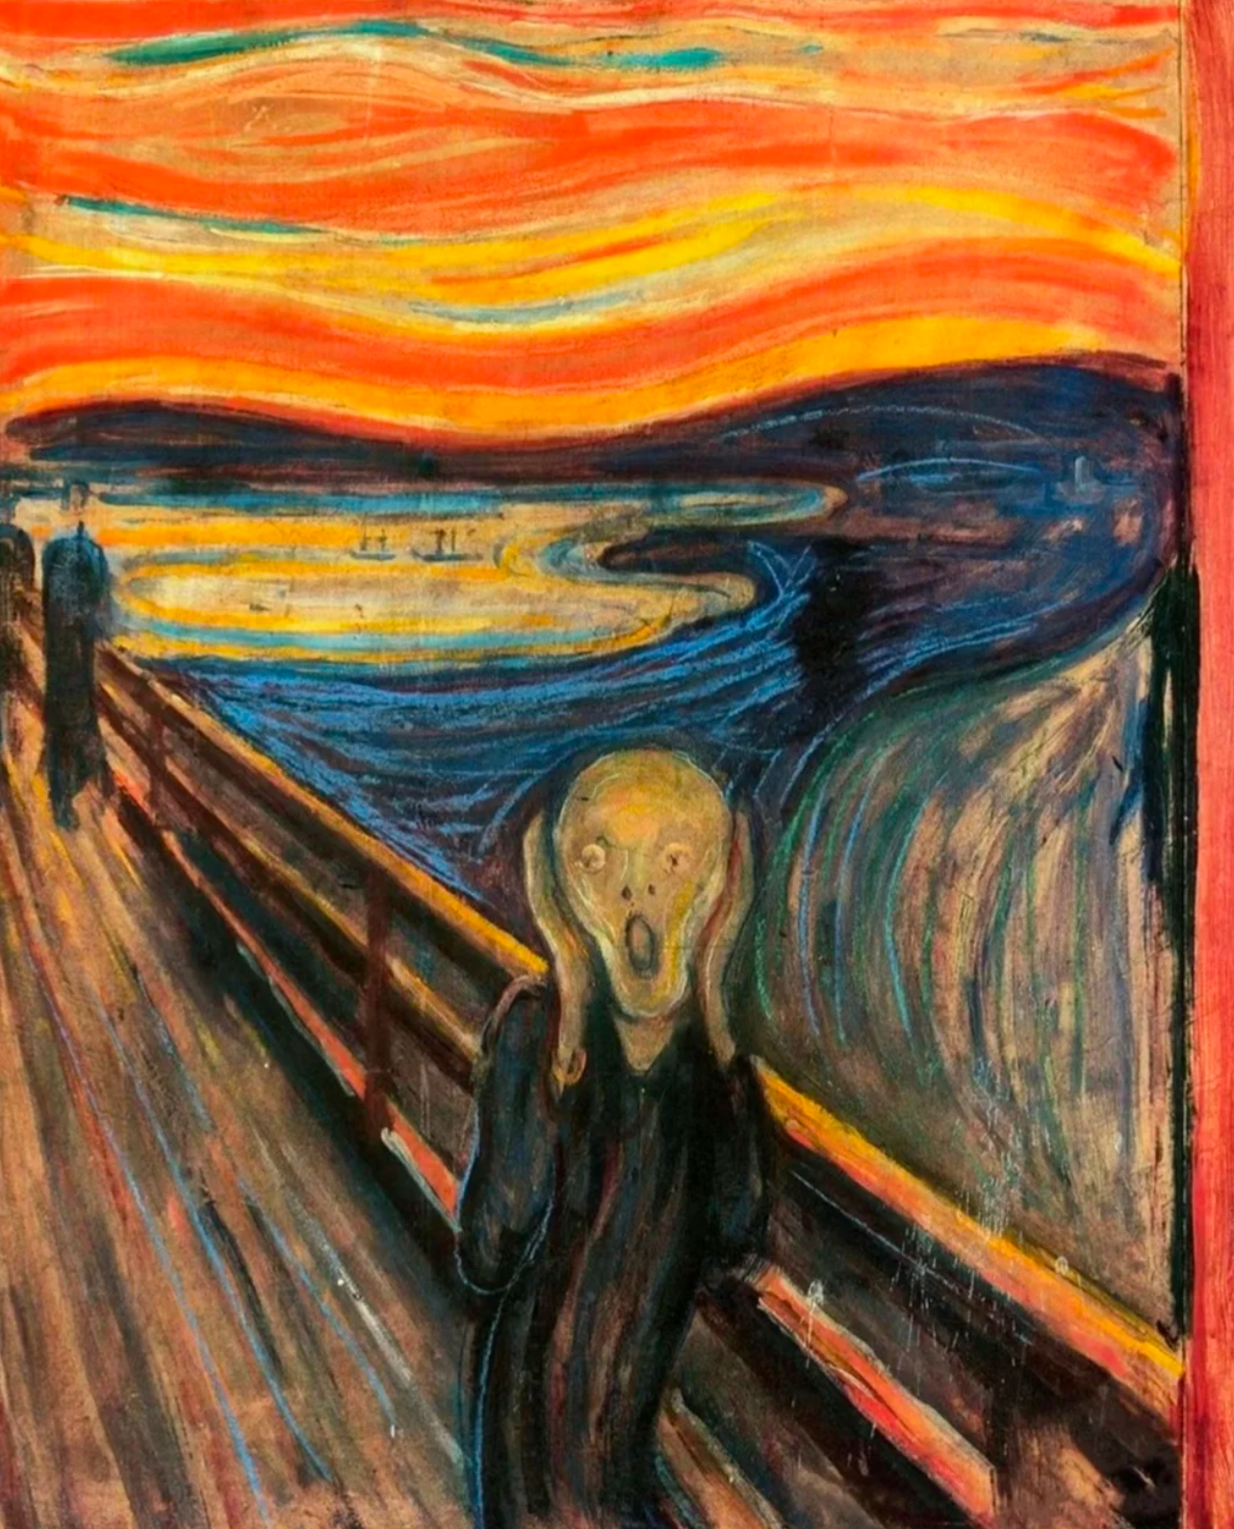
第三章 虚无主义的社会根源（社会批判）
五、极端虚无主义的心理状态：
迷恋成功学、惧怕失败；炫耀消费，或沉溺虚拟网络世界、逃避真实社会；
焦虑、疲惫、压抑、倦怠、抑郁；不耐烦、暴躁易怒；孤独、空虚；
无能为力、无可奈何、愤世嫉俗、反叛、反社会；怀疑、嘲讽、不信任；
相对主义、否认普遍价值，无意义无价值感；自我中心、自私、固执、自我利益至上；决策短期化、消费主义、物质主义、娱乐至死；
生命力萎缩，没盼头、没希望，没劲、没兴趣，身体无力，情感淡漠，无动于衷，生无可恋；
荒谬的人：
- 身不由己，却要承担所有责任；
- 人不再是目的，而是人力资源、劳动力、消费者、欲望的奴隶；
- 强大的工具理性，导致情感、价值、意义的丧失，人沦为计算器，不再是全面的人；
- 文化成为工业，教育成为流水线，人成为工具人，人的全面异化；
- 奴隶制社会是多个奴隶面对一个主人，现在是一个奴隶被多个主人控制，且不认识主人。

Slide 21
第三章 虚无主义的社会根源（社会批判）
六、极端后果
在尼采的 《悲剧的诞生》中，提到森林之神西勒尼（Silenus）对迈达斯国王的回答：
“那绝佳的东西是你压根儿得不到的，那就是：不要生下来，不要存在，要成为虚无。而对你来说次等美妙的事体便是——快快死掉。”
索福克勒斯的悲剧《俄狄浦斯在科罗诺斯》中，合唱队唱道：
“一个人最好是不要出生；一旦出生了，求其次，是从何处来，尽快回到何处去。”
大卫.贝纳塔（David Benatar）：拒绝繁衍，反生育主义。
“我们不应该再让新的有感知的生命诞生，这是一种道德责任”。“最道德、最人道的做法是停止生育，逐步让人类自然消亡”。

Slide 22
第四章 虚无主义与精神疾病
一、虚无主义与抑郁症焦虑症的关联机制
二、虚无主义与心理问题的双向影响
1. 意义系统的崩塌
2. 认知扭曲的强化
1. 虚无主义作为心理问题的前兆
虚无主义思维往往是心理问题的早期信号。当个体开始质疑生命的意义、感到空虚和迷茫时，可能是抑郁或焦虑的早期表现。这种"存在性虚无"会逐渐侵蚀个体的心理能量，导致动力下降、社交退缩，最终发展为临床意义上的心理障碍。
恶性循环：虚无主义思维→抑郁情绪→认知功能受损→更深的虚无感。
3. 神经生物学基础
抑郁症患者的前额叶皮层（负责执行功能和情绪调节）和海马体（与记忆和情绪处理相关）往往出现体积缩小或功能受损，这些变化会削弱个体寻找意义和建立目标的能力，使虚无主义思维更容易占据主导地位。
2. 心理问题强化虚无主义
抑郁和焦虑会改变个体的认知模式，使其更容易接受虚无主义观点。抑郁症患者的负性认知偏差会让他们更容易关注负面信息，忽视积极因素，从而强化"人生没有意义"的信念。焦虑症患者的灾难化思维也会让他们更容易陷入"一切努力都是徒劳"的虚无主义陷阱。
4.确定性的丧失
焦虑症的核心是对未来的不确定性和失控感的恐惧。虚无主义通过否定一切确定性和价值，进一步加剧了这种不确定性。当个体认为"没有什么是确定的"时，会陷入对未来的过度担忧，因为没有任何价值标准可以作为决策的依据，这种"选择的自由"反而成为焦虑的源泉。
3. 治疗角度的启示
意义疗法（Logotherapy）的核心就是帮助个体在无意义的世界中找到属于自己的意义，这正是对抗虚无主义的有力武器。
5. 存在性焦虑的放大
存在主义心理学将焦虑分为"神经性焦虑"和"存在性焦虑"。虚无主义会放大存在性焦虑——对死亡、自由、孤独和无意义的恐惧。当个体意识到生命的有限性和无意义性时，会产生"既然一切终将消失，为何还要努力"的焦虑，这种焦虑不同于具体的恐惧，而是一种弥漫性的、对存在本身的担忧。
6. 防御机制的失效
在心理健康状态下，个体会通过建立价值体系、设定目标、建立人际关系等方式来应对焦虑。但虚无主义使这些防御机制失效：既然一切都没有意义，那么建立目标、追求价值、维护关系都变得"毫无意义"。这种防御机制的瓦解会让人直接面对存在的焦虑，导致焦虑症状的加重。

Slide 23
第四章 虚无主义与精神疾病
三、虚无主义与精神疾病的临床关联数据
2024年发表在《柳叶刀-区域健康（西太平洋）》：
虚无主义思想可能导致个体感到焦虑和抑郁，因为他们对未来缺乏希望和动力。
虚无主义还可能导致人际关系的疏远，因为人们可能会因为信仰的不同而产生隔阂。
2025年发表在《Journal of Loss and Trauma》的研究进一步探讨了存在主义虚无主义与长期悲伤障碍（PGD）之间的关系。PGD程度与虚无主义信念呈正相关，虚无主义显著降低心理健康并加剧心理困扰。
2025年发表在《Death Studies》的研究揭示了存在性虚无主义会放大人际困难,增强自杀意念。
当今社会精神疾病人口数量庞大，是多重因素共同作用的结果。根据世界卫生组织估计，全球约有10%的成年人患有精神疾病，而实际发病率可能更高。中国精神疾病率6.8%，重点人群：高中生、初中生、医护人员、教师、媒体记者、IT从业者、企业家；

Slide 24
第四章 虚无主义与精神疾病
四、虚无主义的积极转化可能
值得注意的是，虚无主义并非必然导致心理问题。在某些情况下，对意义的质疑可以成为个人成长的契机。当个体意识到"没有预设的意义"时，反而获得了创造意义的自由。这种"积极的虚无主义"认为，既然没有外在的、客观的意义，那么每个人都可以为自己的生命赋予意义，这种意义创造的过程本身就是对抗虚无的力量。
五、虚无主义的心理治疗
针对虚无主义相关的心理问题，存在主义心理治疗是一种有效的干预方法。这种治疗方法强调个体创造自身生活的自由，帮助患者直面人生四大终极问题：死亡、自由、孤独和无意义。通过帮助患者找到生命的意义，建立个人的价值观体系，设定目标，以及参与各种活动丰富生活经历，在世界上有所牵挂、有所爱好、有使命的状态可以有效改善虚无主义带来的负面影响。
六、心理治疗的局限性
集中在个体认知、心理、言行和个体关系层面的纠正，或生理性的药物治疗，依靠专业医生及患者自身的努力；忽视社会环境、文化氛围及政治-资本-技术等外部因素，难以改变文明样式及生活形式等根本原因。虚无主义在很大程度上不是个人想不开或矫情的结果，而是由现代社会结构、文化氛围与权力关系所共同制造的精神状态。克服虚无主义不能靠个人心理调适或哲学思辨，而必须从改造塑造人的社会环境入手——通过社会关系的再组织、文化价值的再塑造、制度权力的再批判，才能为人们提供一个能够孕育意义、尊严与希望的生存空间。社会改造是人性改造的前提。心理调整、价值观重购只能自救，哲学思想只能影响极少数人，而社会改造却可以造福亿万人！而社会改造中最根本的力量就是权力，所以政治哲学理应成为当今的第一哲学。

Slide 25
第四章 虚无主义与精神疾病
七、精神分析学派介绍
欧洲精神分析学派的发展经历了从弗洛伊德的生物本能论向新精神分析学派的社会文化转向，再到拉康的结构主义转向的演变过程，关注点从个体生理转向社会结构、文化符号对个体精神的影响。
一） 弗洛伊德：经典精神分析的生物本能论
二） 新精神分析学派的社会文化转向
20世纪30-40年代，一批精神分析学家开始质疑弗洛伊德的生物决定论，将关注点转向社会文化因素，形成了新精神分析学派。
阿德勒的个体心理学
荣格的分析心理学
霍妮的文化神经症理论
弗洛姆的社会精神分析
四）、转向的意义与影响
理论层面：
从生物决定论转向社会文化决定论，从个体潜意识扩展到社会潜意识、集体无意识，从本能驱力转向社会关系、文化符号对个体心理的塑造作用。
治疗层面：
从关注童年性压抑转向关注社会文化冲突、人际关系困境，从解释潜意识内容转向理解社会文化对个体心理的影响。
方法论层面：
从临床观察转向结合社会学、人类学、语言学等多学科视角，使精神分析成为理解现代人精神困境的重要理论工具。
这一转向使精神分析从单纯的临床治疗理论发展为理解现代社会、文化、人性的重要思想资源，对心理学、社会学、文学批评等领域产生了深远影响。
三）、拉康的结构主义转向
当代精神分析最重要的结论：人是社会各要素综合运作的结果，而非出发点（前提）。

Slide 26
第五章 克服虚无主义的出路
考察虚无主义的积极意义
虚无主义并非终点，而可能是一次重新发问、重新创造与重新生活的契机。虚无主义是旧文化死亡的阵痛，也是新文化诞生的前奏。
对传统价值与权威的批判与解构；
激发个体自我觉醒与本真性追求；
推动哲学与文化的深层创新，虽表现为旧有意义的崩溃，但也为新意义的诞生提供可能；
作为变革与新生的契机，积极推动社会转型；
虚无主义是一种清醒剂，它逼迫我们反思习以为常的信念，挑战权威与教条，探索更加真实、自由与有意义的生活方式。如果能正视虚无，不逃避、不沉溺，而是一次为契机深度思考并重建价值，就能获得精神成长与文化创新的动力。不能简单否定或拥抱虚无主义，而在于如何与之对话、反思并超越，在“空无”中寻找“有”，在“怀疑”中建立“信念”，在“解构”之后走向“重构”。

Slide 27
第五章 克服虚无主义的出路
一、自我重构
身心-语言-世界的解构与重构，文化与社会批判与建设：
自我概念演变的四个阶段：建构 - 膨胀 - 解构 - 重构；个体改造，身心重构。
识别自我构成的各类要素，不断更新重构自我。
改变生活方式：
平凡：极简主义，用平凡的心灵安心过平凡生活；
共识及常识：
放弃追求绝对真理、拥抱常识及共识，持续更新语言及认知框架、识别符号暴力歪曲；
思想的改变：
批判二分法思维：避免绝对主义与相对主义的极端对立；
接纳生命的有限性：放弃对“永恒意义”的乌托邦式追求；
视角性真理观：承认知识的多元性与可交流性；
肯定自由的现实性：在有限中实践勇气与决心；
重建与他人的联系：通过社会性对抗孤独；
重塑人与世界的亲密性：承认自然的内在价值。
自然与真实世界：
回归自然和社会生活，重视生命共同体，戒断数字瘾、重视生活世界；
关系：
多些合作少些对抗，不要离群索居，要开放交流对话，少些自我中心、理解他人、体会人情温暖，构建立体多维度社会关系、形成生命相互支持的网络体系；
责任：
承担责任、容许失败，不做旁观者，积极参与伦理-政治活动，对家人及社会有所贡献；
肉体：
尊重并爱护肉体，热爱生活，享受美酒美食、亲情友情，多些运动、保持健康生活习惯，发展旺盛的生命力；
拒绝：
经不起推敲的假设（如二元对立的自相矛盾）；
过度关注生命消极面，忽视积极经验；
追求完美主义的荒诞性，类似乌托邦幻想。

Slide 28
第五章 克服虚无主义的出路
二、文化改造
突破哲学三角（世界 - 意识 - 语言），从大脑内部意识状态（唯我论）走向经验世界，进入伦理 - 政治生活，重视肉身尊重情感；通过文化异化批判，拓展语言边界，打破符号暴力与逻辑垄断，从艺术创造、本真需求体会中获得灵感。升级对身心 - 世界的解释范式。
理性/经验/先验/意识/意志/情感
我思故我在
心灵白板说
存在就是被感知
理性主义 VS 经验主义
浪漫主义（情感）
绝对精神的环节
意志哲学
现象学，意识的本质结构
实在论
太初有道（言）
Logos
指称魔力论
共相，本质，理念，唯理论
先验范畴
逻辑原子主义，图像论
逻辑实证主义，还原论
语义真值条件
世界的逻辑构造
世界
主体与客体，主客关系
词与物，指称关系
唯心论
自我
语言
构造论
意识，认知，思考，言说
对语言的突破
对意识的突破
维特根斯坦：语言游戏与生活形式
私人语言不存在
马克思：社会存在决定意识
杜威：用经验替代意识
海德格尔：将意向性改造为存在的敞开性
奥斯汀：以言行事，以言表意，以言取效
皮尔斯：对象-符号-解释项 三元关系
卡西尔：人是符号的动物
奎因：经验主义的两个教条，整体论
福柯：真理，话语，权力
莱考夫：身体的隐喻
古德曼：构造世界的多种方式
将现象学发展为存在的自我揭示的诠释学，存在→共在
弗洛伊德：透明的意识其实被幽暗的潜意识控制
梅洛·庞蒂：意识根植于身体图式，知觉先于意识
生活世界大地
现象学 - 存在主义 - 解释学
分析哲学与实用主义结合：新实用主义
理性批判深化：工具理性 - 交往理性 - 关系理性
结构主义 - 解构主义，后现代主义及其纠正
实践，存在论转向及伦理 - 政治转向：政治哲学成为显学
科学哲学在理性与非理性之间摇摆
符号学、认知科学的诞生与兴起
未来哲学、技术哲学面对AI时代的挑战
关系本体论：自我的重构，人 - 物、人 - 机、人 - 人、人 - 符号的关系

Slide 29
第五章 克服虚无主义的出路
三、社会改造是克服虚无主义的根本出路
马克思：“哲学家们只是用不同的方式解释世界，而问题在于改变了世界”。
政治体制、法律制度的变革是克服虚无主义的最好药方，也是最有效的出路。
以下是一些可能的方案：
鼓励法律朝着社会正义、促进人性向善方向不断变革；
促进市场经济转型，消除低水平竞争、高质量创新发展；
鼓励社区自治，发展壮大民间组织，形成社会、各行业的互助机制；
改进教育制度；
培育公共理性与对话文化，建立公共讨论平台，鼓励不同价值立场之间的理性对话。
形成对资本 - 技术的制衡机制，让政治独立于资本和技术，防止政治失去对资本 - 技术的制衡作用；
提高公民的政治参与度，改善参与条件，推动社会共识。
构建多元价值评价体系，形成包容失败者的宽松环境；
强化社会支持网络，重建社区、邻里、家庭等传统支持网络，让个体在关系网络中找到归属感和安全感，避免陷入孤立无援的境地。
保障基本权利与尊严，建立完善的社会保障体系，确保每个人的基本生存权和发展权。当个体不再为基本生存而焦虑时，才有余力去追求更高层次的意义和价值。
社会改造是人性改造的起点，也是文明的核心任务及目标。

Slide 30
第五章 克服虚无主义的出路
哲学史的启示
哲学史就是寻找确定性（本源、开端、本质、终极因、真理）和克服虚无主义的历史，寻找确定性与克服虚无主义是哲学的一体两面，哲学在怀疑、否定、批判过程探索前行，试图寻找到可以作为基础的法则（宇宙法则、社会发展、道德法则）以及安身立命的终极价值。
哲学发展的总体脉络：
* 神话宗教阶段：神秘主义、有神论、创世说、命运观；
* 古代哲学阶段：形而上学、本质主义，超验的、理念论的哲学观；
* 近代哲学与科学阶段：理性的、经验的、唯我论的，自然规律、必然的、机械论、决定论的，事实与价值二分的，自由意志与必然性对立；
* 20世纪哲学：
批判工具理性、形而上学、传统意识哲学（唯我论），语言文化符号，社会历史的，政治-伦理的，不确定的、差异的、多元的，解释的、共识的；演化与存在论视角；
* 目前发展：
动态的、平衡的，接受不确定性、拒绝绝对真理及相对主义，克服事实与价值二分，消除理性与情感、肉体与心灵、动物性与社会性、主观与客观、主体性与主体间性、个体性与社群性的对立；新型的真理观与人性论；
政治哲学作为第一哲学：
不再追求历史正确、绝对正义，而是在经验的范围内，站在历史文化和现实的基础上，将世界（生活、自然、环境）- 语言符号文化 - 历史传统 - 政治 - 伦理 - 资本 - 技术 - 人性 - 真理 - 生物性 - 社会性通通融为一体，采取系统性、演化性、存在性的视角探索合理的社会治理结构，为人类未来指明方向。

Slide 31
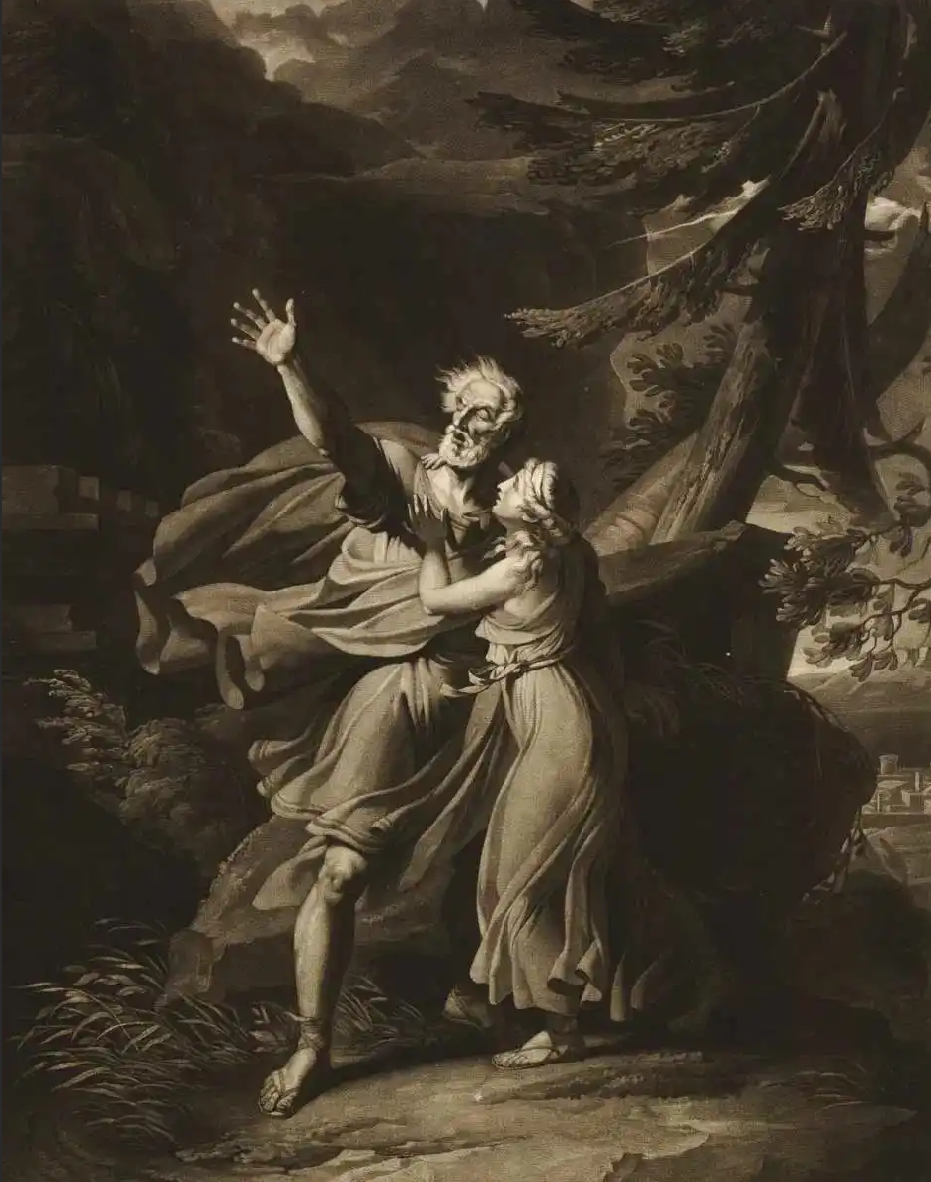
第六章 克服虚无主义的出路
追问命运
神话中不可捉摸的命运：Me，Maat，Moira

Slide 32
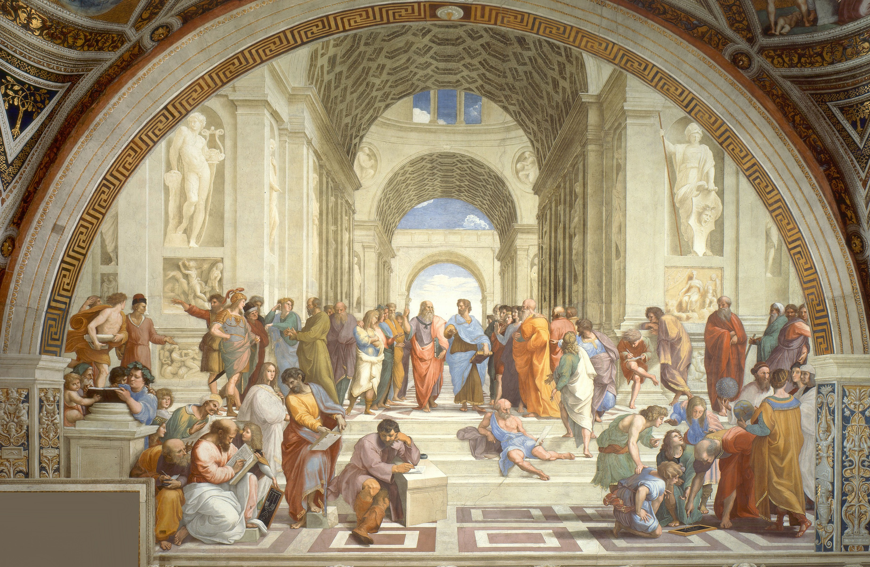
第六章 克服虚无主义的出路
柏拉图主义
理性：理念、本质、形而上学的世界

Slide 33
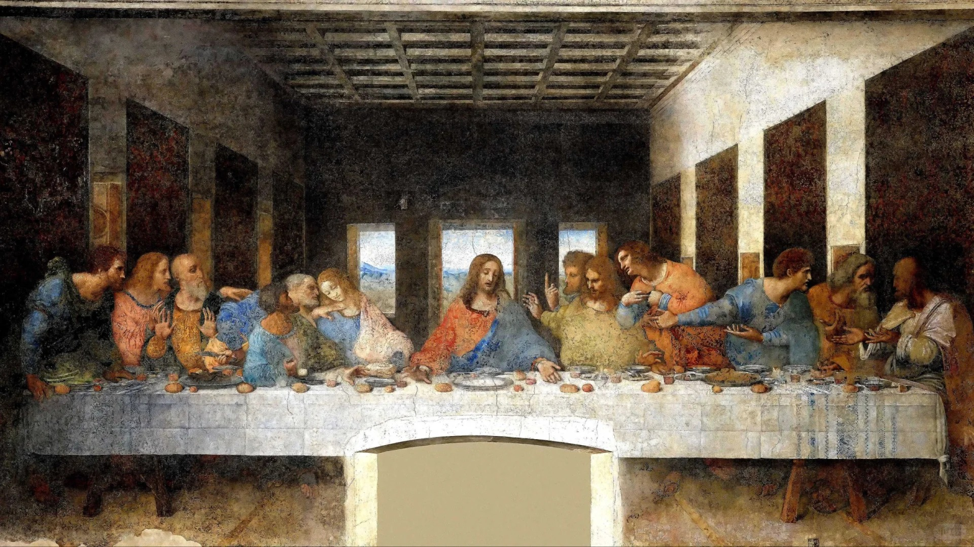
第六章 克服虚无主义的出路
基督教精神
信仰：救赎、恩典、彼岸天国、上帝的依托

Slide 34
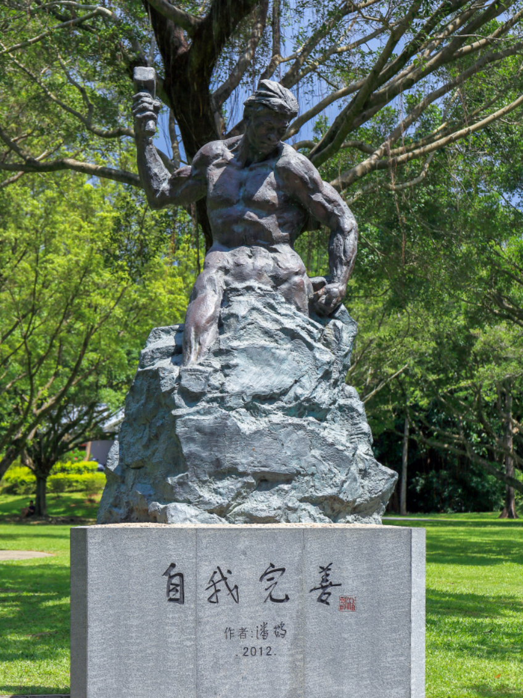
第六章 克服虚无主义的出路
自我的建构-膨胀-解构-重构
自我替代上帝，自我成为出发点，成为最后的法官。→ 自我是社会的结果，通过参与社会改造来改造命运，实现自我。

Slide 35
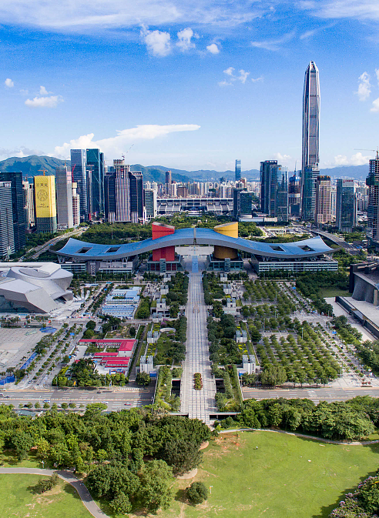
第六章 克服虚无主义的出路
社会变革、文化改造
投身于世界，热爱生活，积极参与伦理-政治-文化的改造升级之中，创造人类美好生活。
“点滴之水，汇聚江海”

Slide 36

感谢聆听
视频号：老K的呐喊

